Slide 1
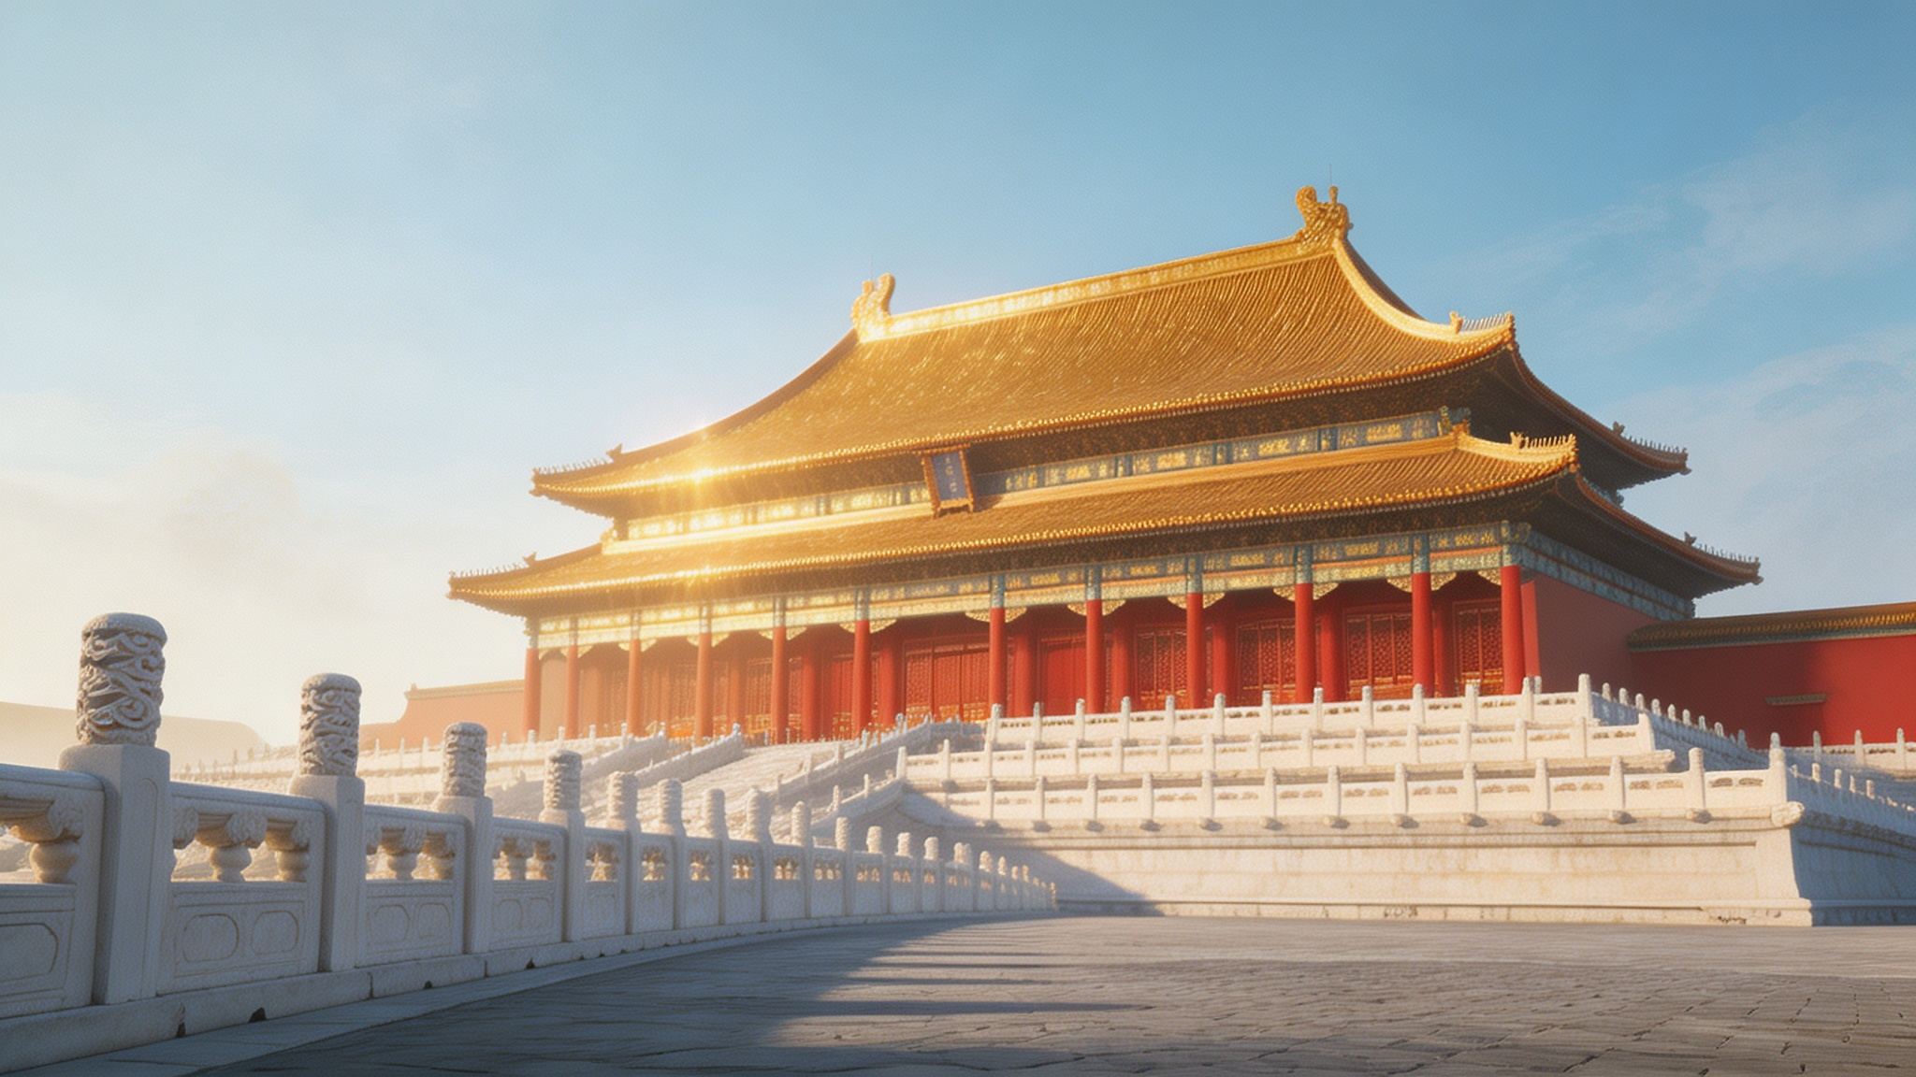
故宫
中华文明的璀璨瑰宝 ｜ The Palace Museum
Notes:
欢迎大家来到本次关于故宫的介绍。故宫，旧称紫禁城，是中华文明的璀璨瑰宝。今天，我们将一同走进这座宏伟的宫殿，探索它的历史、建筑与文化。

Slide 2
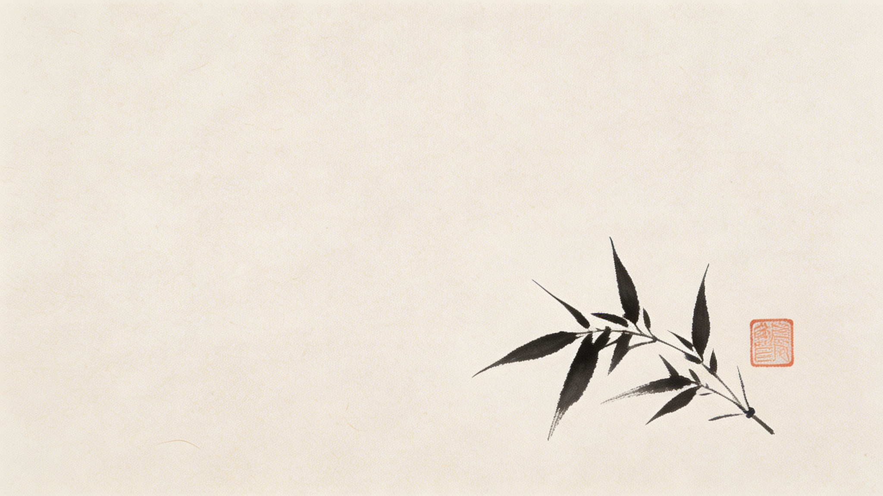
目录 CONTENTS
01
引言：走进紫禁城
02
故宫概览
03
建筑布局与哲学
Introduction: Entering the Forbidden City 从故宫的历史沿革与整体布局切入，开启这场跨越六百年的时空对话。
Overview of the Forbidden City
从营建历程到世界文化遗产，纵览六百年帝国缩影。
Architecture & Philosophy
解读中轴线布局与儒家思想，感受天人合一的营城智慧。
04
特色景点巡礼
05
文化内涵与趣闻
A Tour of the Unique Attractions 漫步御花园，探访角楼，打卡珍宝馆与钟表馆，发现故宫不为人知的隐秘之美。
Cultural Significance & Facts 解读故宫建筑中的风水哲学与美学思想，讲述那些在红墙黄瓦间流传的传奇故事。
Notes:
本次介绍将分为六个部分。首先，我们将从故宫的整体概况和历史背景开始。接着，会分别游览外朝和内廷的核心建筑。之后，我们将欣赏一些独特的景点，并探讨其文化内涵。最后，提供一份实用的参观指南。

Slide 3
Part 1
走进紫禁城
Introduction: Entering the Forbidden City
Notes:
现在，让我们正式进入第一部分，一同走进这座神秘而宏伟的紫禁城。

Slide 4
故宫概览
紫禁城：明清两代的皇家宫阙
The Forbidden City: A Legacy of Emperors
故宫旧称紫禁城，坐落于北京城中心，是明、清两朝延续五百余年的权力核心，见证了二十四位帝王的兴衰更迭。其始建于永乐四年（1406年），凝聚了数十万工匠的心血，历时十四载方告竣工，堪称中国古代宫殿营造技艺的巅峰之作。自1925年故宫博物院成立，这座昔日皇家禁地始向公众敞开大门；1987年，更因其无与伦比的历史与艺术价值，被联合国教科文组织列入《世界文化遗产名录》。
Nestled in the heart of Beijing, the Palace Museum was once known as the Forbidden City, an imperial sanctuary for the Ming and Qing dynasties (1368-1912). As the residence of 24 emperors and the epicenter of Chinese politics for over five centuries, its construction spanned 14 years starting from 1406, embodying the zenith of ancient Chinese palatial architecture. Transformed into a public museum in 1925, it transcended its role as a royal compound. In 1987, it was inscribed as a UNESCO World Heritage Site, preserving its universal cultural significance for humanity.
五百载帝居 一朝天下公
从“宫禁之地”到“文化殿堂”，故宫不仅是中国古代建筑艺术的集大成者，更是中华文明绵延千年的鲜活见证。它以世界文化遗产的身份，向世人展示着东方古国的历史底蕴与人文精神，让尘封的皇家记忆化作可供全人类共享的文化瑰宝。
Notes:
故宫，位于北京的心脏地带，是明清两代的皇宫。它见证了24位皇帝的统治，是中国五百多年的权力中心。这座建筑奇迹始建于1406年，耗时14年建成，是中国古代建筑艺术的巅峰之作。如今，它作为故宫博物院向世界开放，并在1987年被列入世界文化遗产名录。

Slide 5
建筑布局与哲学
前朝后寝 · 中正仁和
Ritual Order & Spatial Symmetry
故宫以一条961米的中轴线贯穿南北，所有殿宇沿轴线东西对称分布，将“中正仁和”的儒家哲思镌刻于砖瓦之间。外朝以太和、中和、保和三大殿为核心，是帝王举行大典、处理朝政的“公域”，尽显皇家威仪；内廷则以乾清、交泰、坤宁三宫为中心，是帝后起居的“私域”，暗藏生活温情。这种“前朝后寝，左祖右社”的礼制布局，不仅构建了严谨的空间秩序，更成为中国古代都城规划与宫殿建筑的最高典范。
Adhering to ancient rituals, the Forbidden City is divided by a 961-meter central axis into the Outer Court and Inner Court. The former, centered on the Hall of Supreme Harmony, was the stage for imperial ceremonies and state governance. The latter, including the Palace of Heavenly Purity, served as the imperial family’s private residence. This perfect symmetry embodies the Confucian ideal of "Zhong Zheng Ren He" (centrality, righteousness, benevolence, harmony), reflecting the cosmic order and hierarchical ethics that underpinned traditional Chinese society.
轴线不仅是建筑的基准，更是权力与伦理的隐喻。从外朝的开敞宏大到内廷的深邃私密，从整体的绝对对称到细节的匠心独运，故宫将无形的哲学思想转化为有形的空间语言。这种布局既是对自然法则的顺应，也是对人间秩序的定格，在方寸之间展现了东方文明“天人合一”的最高审美追求。
Notes:
故宫的布局充满了哲学思想。一条中轴线贯穿南北，象征着皇权的至高无上和宇宙的和谐对称。外朝是处理国家大事的公共空间，而内廷则是皇帝和家人的私密生活区。这种布局完美体现了“前朝后寝”的传统礼制和儒家“中正仁和”的思想。

Slide 6
Part 2
特色景点巡礼
A Tour of the Unique Attractions

Slide 7
珍宝馆与九龙壁
珍宝馆 The Treasure Gallery
九龙壁 The Nine-Dragon Wall
坐落于宁寿宫区域的珍宝馆，是故宫博物院中汇聚皇家稀世珍藏的宝库。这里集中展示了清代宫廷收藏的大量金银玉翠、奇珍异宝，每一件展品皆选用金、银、珍珠、宝石等名贵材质，经由当时顶尖的宫廷工匠雕琢打造。无论是巧夺天工的金器、温润细腻的玉器，还是流光溢彩的珐琅器，都代表了清代工艺美术的最高水准，静静诉说着昔日皇家的奢华与工匠的精湛技艺。
位于宁寿宫皇极门前的九龙壁，是中国现存最精美的三座九龙壁之一，亦是清代琉璃建筑艺术的杰出代表。整座影壁由色彩斑斓的琉璃砖拼接而成，壁面之上九条巨龙神态各异、气势磅礴。它们在汹涌的波涛与缭绕的祥云间翻腾盘旋，龙鳞龙爪刻画入微，蓝、黄、白、紫等琉璃色彩历经岁月洗礼依旧鲜艳夺目，展现出极强的生命力与动感。
馆内藏品琳琅满目，跨越数百年历史。从帝王的御用陈设到宗教供奉的圣物，每一件器物都凝聚着匠心独运的创造力，不仅是艺术价值极高的珍品，更是研究清代宫廷生活、工艺技术与中外文化交流的重要实物见证。
作为皇权象征的九龙壁，其复杂的烧制工艺与宏大的艺术构图令人叹为观止。九条龙纹左右对称，寓意着九五之尊与江山永固。这件传世杰作不仅体现了皇家建筑的威严气象，更彰显了中国古代匠人在琉璃烧制与建筑装饰上无与伦比的造诣，是故宫中极具视觉冲击力的标志性景观之一。

Slide 8
御花园
御花园位于紫禁城中轴线北端，坤宁宫之后，是明清两代帝王后妃休憩游赏的皇家园林。其始建于明代，虽面积不大，却尽显“小中见大”的造园精髓。园内亭台楼阁错落有致，古树参天蔽日，太湖奇石罗布其间，一步一景，意趣无穷。钦安殿作为园中的主体建筑，殿内供奉真武大帝，是紫禁城内唯一保存完好的明代道教建筑。更令人称奇的是园内蜿蜒的甬路，由各色鹅卵石精心铺就，组成了九百多幅寓意吉祥的精美图案，花鸟鱼虫、瑞兽祥云皆栩栩如生，历经数百年风雨依然清晰可辨，堪称中国园林铺地艺术的巅峰之作。
Nestled at the northern end of the Forbidden City's central axis, behind the Palace of Earthly Tranquility, the Imperial Garden is a masterpiece of classical Chinese horticulture from the Ming Dynasty. Though compact in size, it encapsulates the essence of traditional garden design with its elegant pavilions, ancient cypress trees, and exotic Taihu stones arranged in harmonious disorder. The Hall of Imperial Peace, the garden's spiritual heart, houses a statue of the Taoist deity Zhenwu and stands as the Forbidden City's only intact Ming-dynasty Taoist temple. The garden's crowning glory lies in its pebble mosaic paths—over 900 intricate patterns depicting nature and mythology, painstakingly laid by artisans. These living tapestries, unblemished by time, remain a testament to the exquisite craftsmanship and aesthetic vision of imperial China.
“ 园林之胜，在于精巧；石径之奇，在于匠心 ”
不同于江南园林的婉约，御花园自有一份皇家的雍容与凝练。它不仅是帝后们在红墙黄瓦的森严中难得的自然慰藉，更以那蜿蜒于草木间的九百方石画，将中式造园的“虽由人作，宛自天开”与民间工艺的鬼斧神工完美融合，成为紫禁城沧桑岁月中一抹鲜活而雅致的人文印记。

Slide 9
Part 3
文化内涵与趣闻轶事
Cultural Significance & Interesting Facts

Slide 10
趣闻轶事
门字不带钩
屋顶无鸟
“中和”思想
故宫所有匾额上的“门”字最后一笔皆为直笔，从不带钩。这源于古人朴素的防火信仰，民间流传“门”字带钩会“勾起火灾”，为护紫禁城平安，历代工匠皆遵循此制。
紫禁城楼屋顶罕见鸟迹，其一因琉璃瓦坡度陡峭、釉面光滑，飞鸟难以驻足；其二因瓦片烧制时掺入特殊矿物与微量砒霜，气味令鸟类本能回避，造就了百年洁净的琉璃金顶。
从“太和殿”到“中和殿”，紫禁城的核心建筑命名皆取自儒家经典。“中和”意为中庸和谐、不偏不倚，这不仅是帝王治国的政治理想，更是中国人追求平衡、安宁与天人合一的深层哲学表达。
The character for "Gate" (门) on all imperial plaques omits the final hook. This unique feature stems from an ancient fire-prevention belief, as it was thought that a hooked stroke could "ignite a fire," endangering the Forbidden City.
Birds are a rare sight on the palace roofs. The steep, slippery glazed tiles make perching difficult, while a subtle coating containing arsenic repels them effectively. This ingenious design keeps the imperial roof clean for centuries.
Names like "Taihe" (Supreme Harmony) and "Zhonghe" (Central Harmony) reflect core Confucian values. This philosophy of balance and peace was the spiritual foundation of imperial rule and remains a profound expression of Chinese cultural identity.

Slide 11
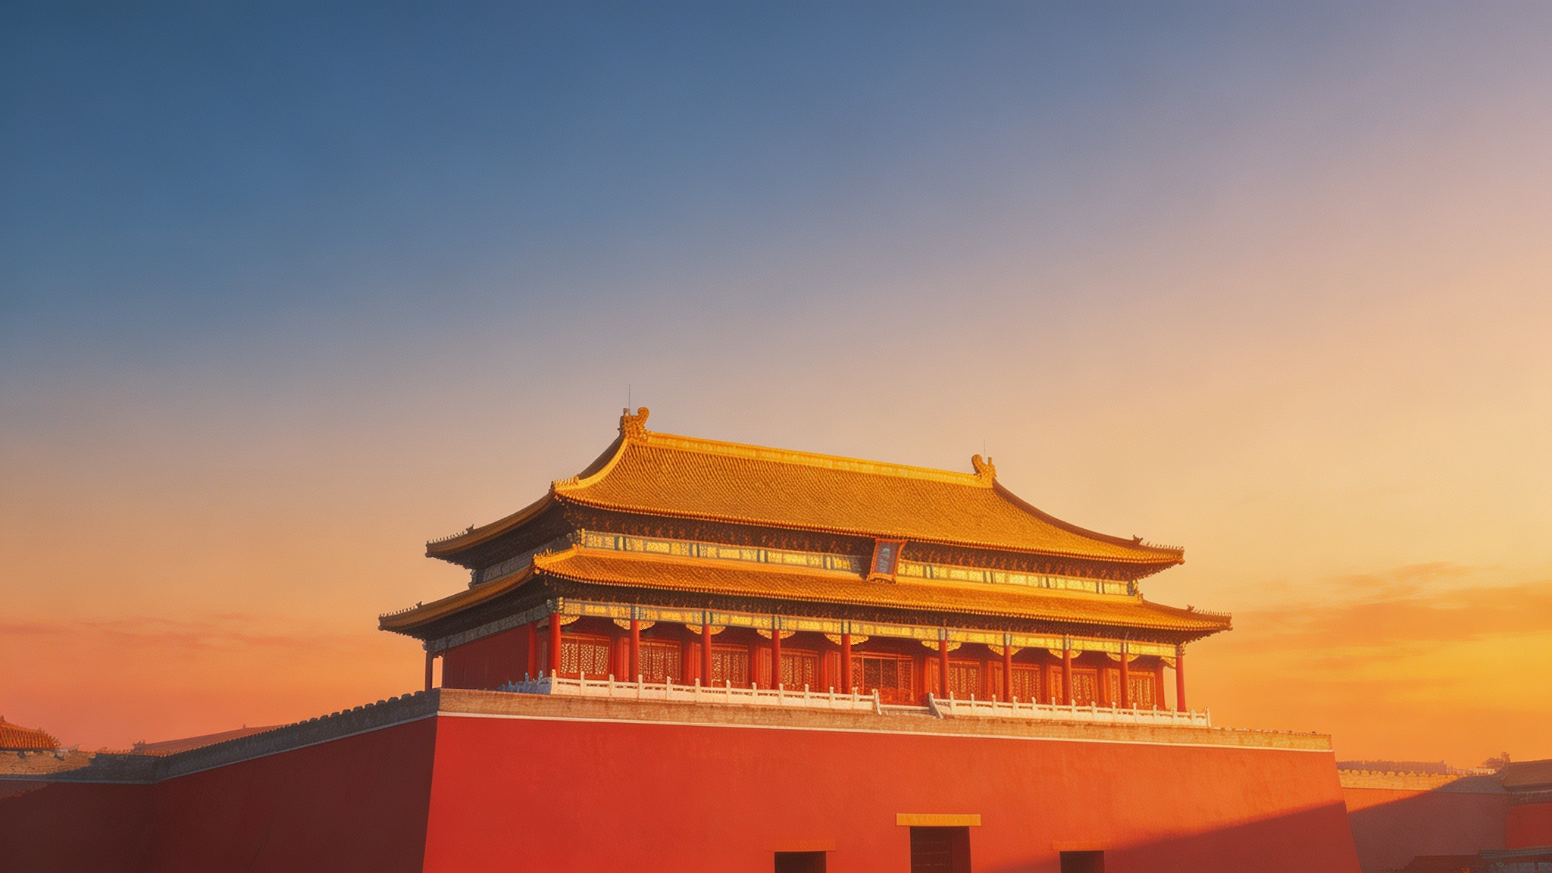

谢谢观赏
Thank You

